Slide 1

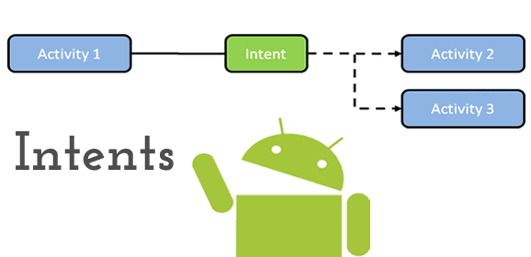


Intents
Aplicaciones Móviles
Johanna Arias
GR_01

Slide 2
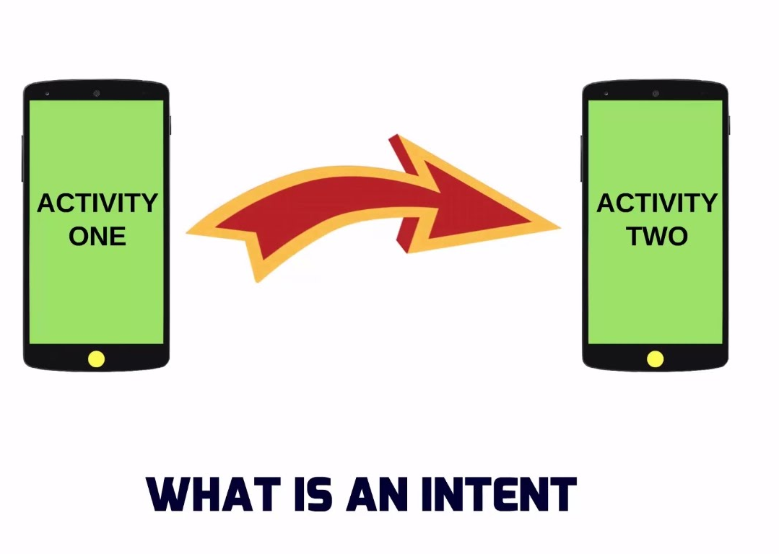
Inent
Objeto de acción
“hipervínculo”
actividad
servicio
mensaje

Slide 3


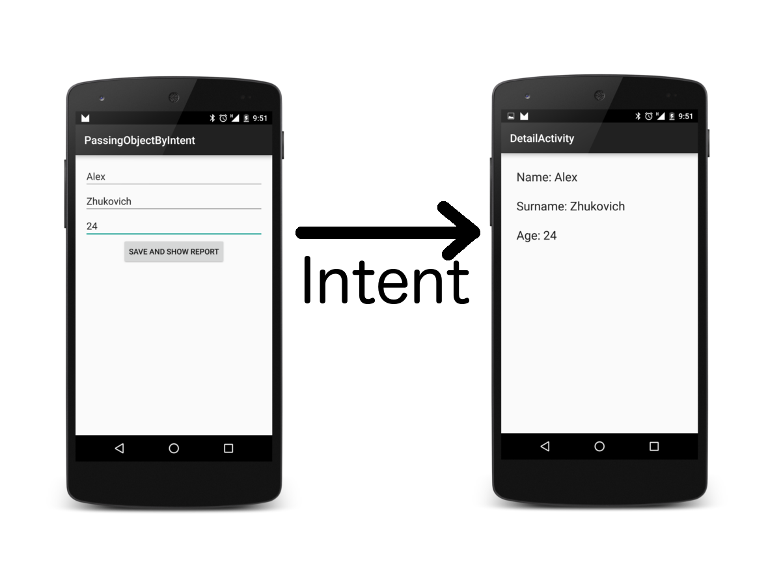
1. Actividad
Intent intent = new Intent(MainActivity.this,SecondActivity.class);
startActivity(intent);
2. Servicio
Intent downloadIntent = new Intent(this, DownloadService.class);
downloadIntent.setData(Uri.parse(fileUrl));
startService(downloadIntent);
3. Mensaje
Intent intent = new Intent("android.intent.action.RUN"); sendBroadcast(intent);

Slide 4


